Slide 1
Python基础课程day10

Slide 2
目
多态
类属性
类方法
静态方法
异常
录
Contents

Slide 3
能够使用代码实现多态
能够对类属性进行设置、访问、修改
能够定义类方法和静态方法
能够了解异常的基本使用
能够自定义异常
目标
TARGET

Slide 4
章
多态
面向对象三大特性
初识多态
多态思路分析
多态代码实现
节
Section

Slide 5
目标
描述出面向对象的三大特性
TARGET

Slide 6
1. 多态
1.1 课堂讲解
面向对象有哪三大特性？

Slide 7
章
多态
面向对象三大特性
初识多态
多态思路分析
多态代码实现
节
Section

Slide 8
目标
能够描述多态的概念
能够描述出多态的好处
能够描述实现多态的步骤
TARGET

Slide 9

1. 多态
2.1 视频讲解
初识多态

Slide 10
1. 多态
2.2 谈谈你对多态的理解
一类事物有多种形态。

Slide 11
章
多态
面向对象三大特性
初识多态
多态思路分析
多态代码实现
节
Section

Slide 12
目标
明白work方法的调用流程
TARGET

Slide 13
1. 多态
3.1 视频讲解
用一个例子说明一类事物有多种形态

Slide 14
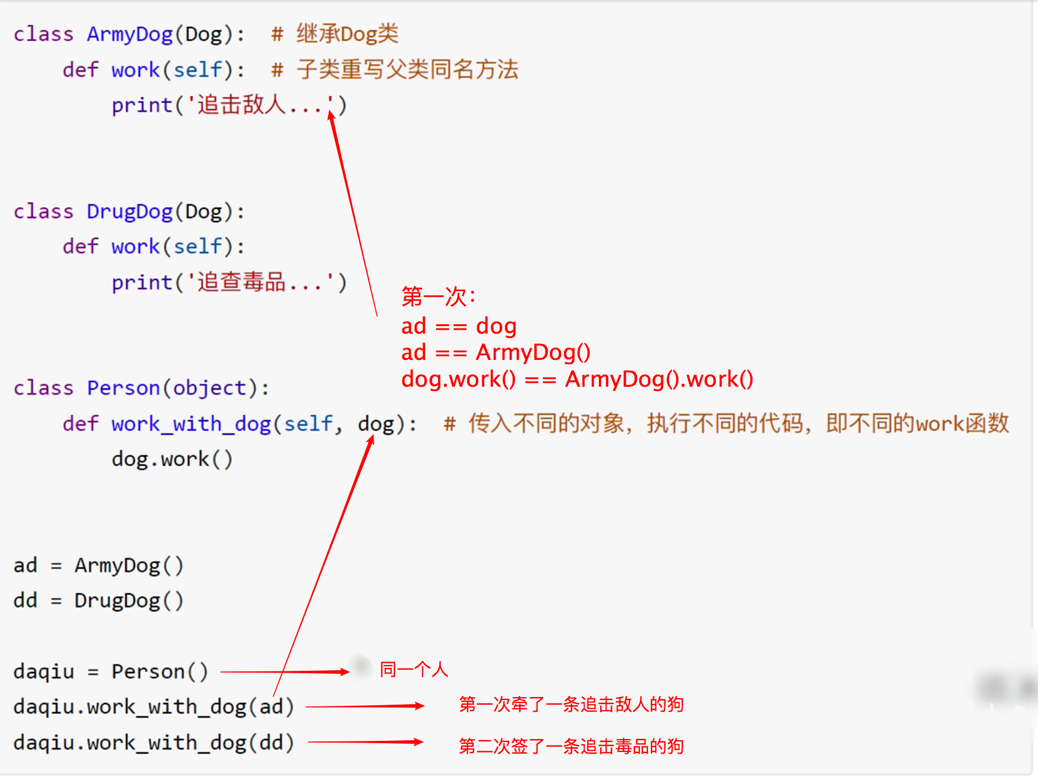
1. 多态
3.2 思路再分析

Slide 15
章
多态
面向对象三大特性
初识多态
多态思路分析
多态代码实现
节
Section

Slide 16
目标
通过需求实现代码
TARGET

Slide 17
1. 多态
4.1 视频讲解
多态代码的具体实现

Slide 18
1. 多态
4.2 总结
需求：警员和警犬一起工作，警犬分两种，追击敌人和追查毒品，携带不同警犬，执行不同工作。
1、定义父类，提供公共方法：警犬和人。
2、定义子类，子类重写父类方法：定义2个类表示不同警犬。
3、创建对象，调用不同功能，传入不同的对象，观察执行结果。

Slide 19
补充:鸭子类型
一个动物走起来像鸭子、游泳起来像鸭子、叫起来也像鸭子，那么这只鸟就可以被称为鸭子
鸭子类型是一种特殊的多态表现形式

Slide 20
章
补充:封装
理解封装
知道封装的实现
节
Section

Slide 21
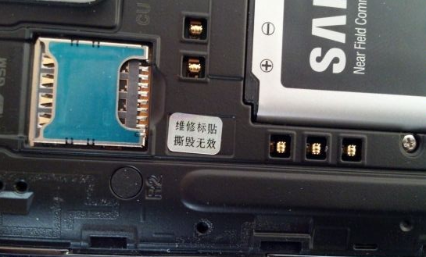
封装
封装在实际生活中无处不在

Slide 22
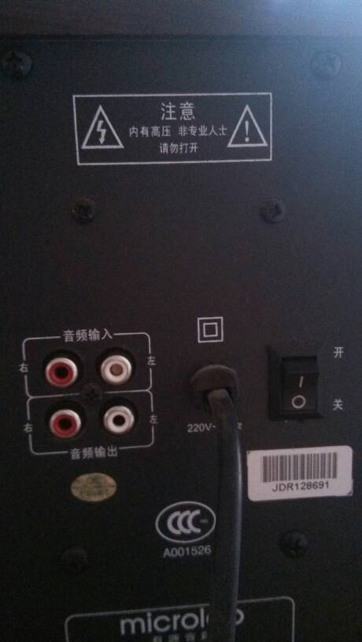
封装

Slide 23
封装
封装就是隐藏内部实现的细节,只保留功能接口

Slide 24

封装-洗衣机

Slide 25

封装-洗衣机

Slide 26
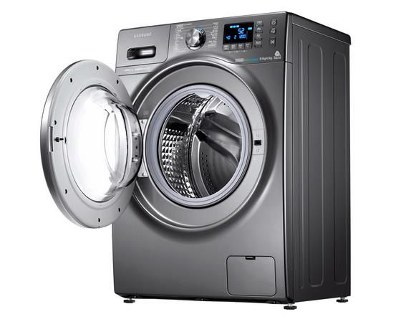
封装-洗衣机

Slide 27
封装-洗衣机
对于洗衣机来说,是有明确的社会分工的

Slide 28
洗衣机生产商(程序员A)
电机的工作原理
排水的工作原理
马达的工作原理
电压转换方式
保险

Slide 29
消费者(程序员B)
买个洗衣机
设置模式,开始洗

Slide 30
封装总结
封装就是隐藏内部实现的细节,只保留功能接口

Slide 31
封装的范围
1.封装属性
2.封装成方法/函数
3.封装成类
4.封装模块和包

Slide 32
章
类属性
设置和访问类属性
修改类属性
节
Section

Slide 33
目标
实现类属性的设置和访问
TARGET

Slide 34
2. 类属性
5.1 视频讲解
如何实现类属性设置和访问？

Slide 35
2. 类属性
5.2 总结
1、类属性是类对象所拥有的属性。
2、类属性可以通过类对象访问
3、类属性可以通过实例对象访问

Slide 36
章
类属性
设置和访问类属性
修改类属性
节
Section

Slide 37
目标
能够用代码实现类属性的修改
TARGET

Slide 38
2. 类属性
6.1 视频讲解
如何修改类属性

Slide 39
2. 类属性
6.2 知识检测
为什么类属性只能让类对象去修改？
实例对象修改同名类属性的时候，并不是真正意义上修改了类属性，而是在实例对象本身，动态添加了同名实例属性。而实例属性只能被实例对象访问。所以只能通过类属性访问。

Slide 40
章
类的方法
类方法
静态方法
节
Section

Slide 41
目标
能够定义类方法
TARGET

Slide 42
3. 类的方法
7.1 视频讲解
如何在类中定义类方法？

Slide 43
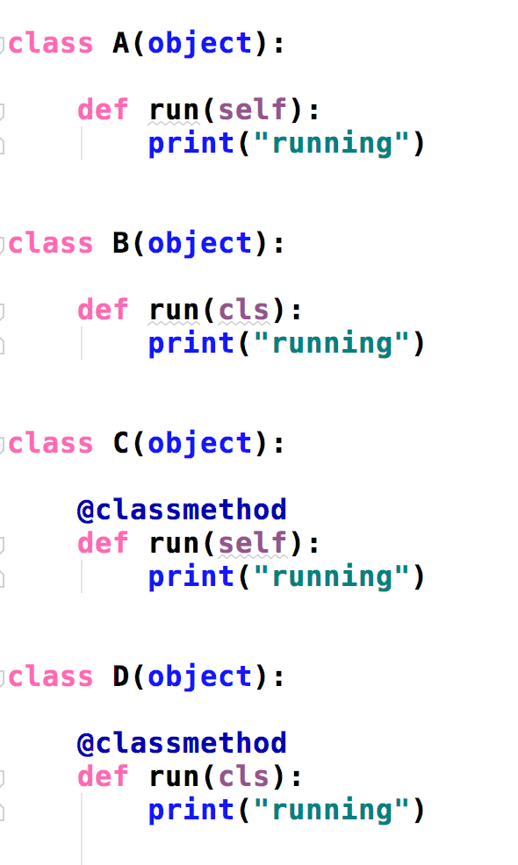
3.类的方法
7.2 练习
右边哪个是类方法？

Slide 44
章
类的方法
类方法
静态方法
节
Section

Slide 45
目标
能够定义静态方法
TARGET

Slide 46
3.类的方法
8.1 视频讲解
如何定义静态方法？

Slide 47
3.类的方法
8.2 练习
右边哪个是静态方法？

Slide 48
补充:面向对象应用-反恐精英

Slide 49
目标
理解 一个对象的属性 可以是 另外一个类创建的对象
强化对面向对象封装特性的理解

Slide 50
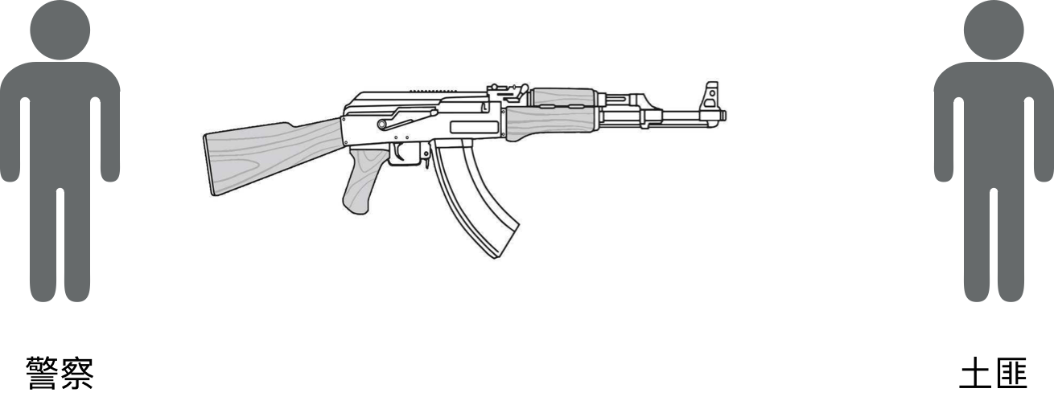
需求说明

Slide 51
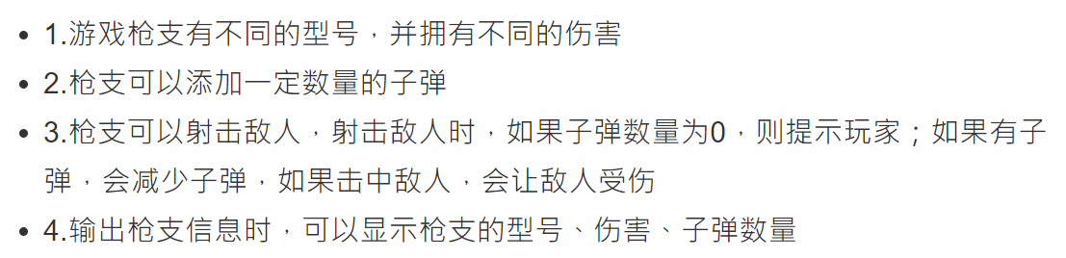
需求说明

Slide 52
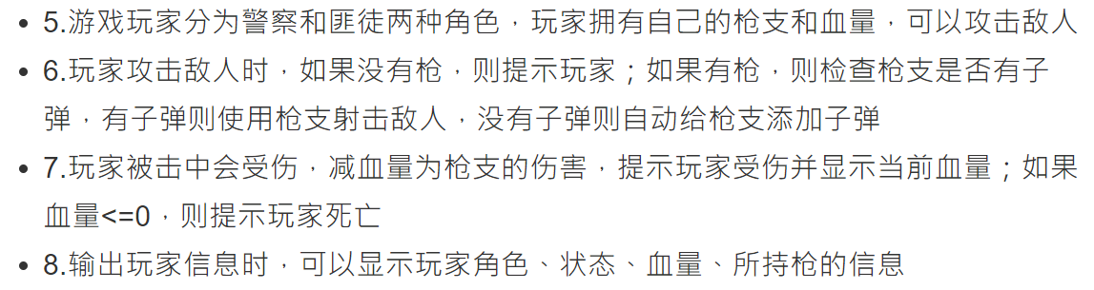
需求说明

Slide 53
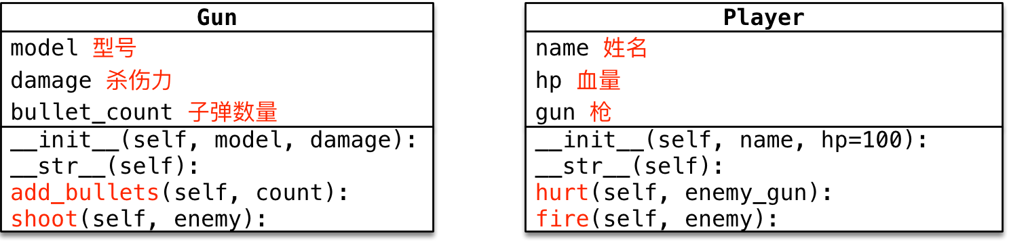
类图

Slide 54
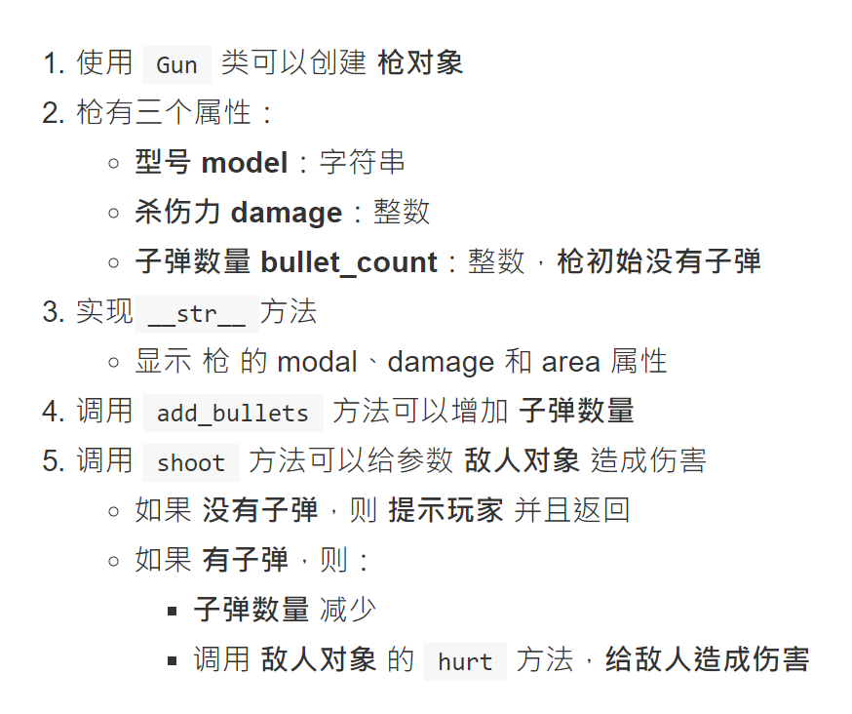
枪类

Slide 55
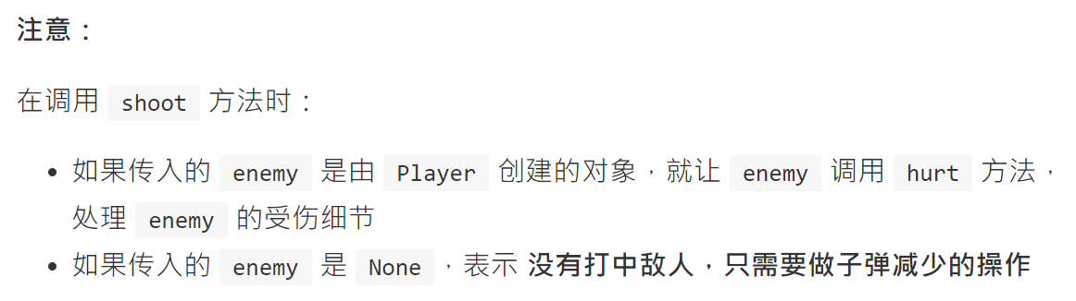
枪类

Slide 56
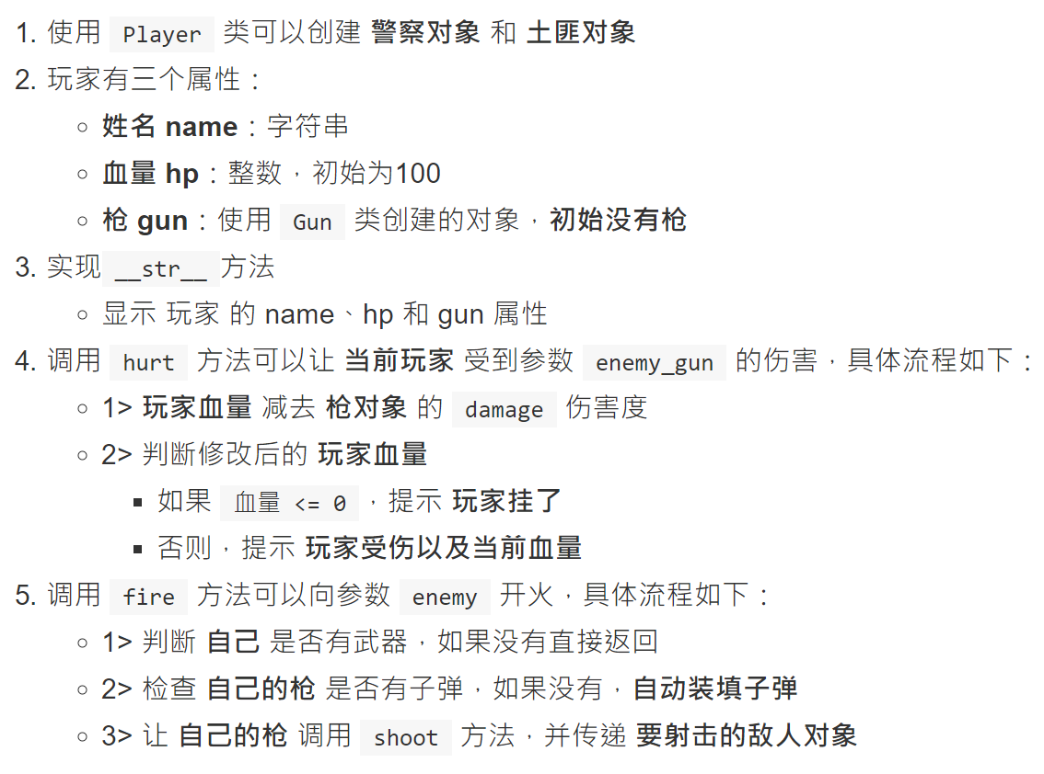
玩家类

Slide 57
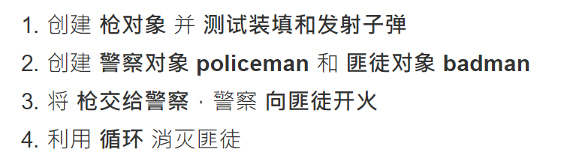
主程序流程

Slide 58
章
初识异常
了解异常
体验异常
异常类型
节
Section

Slide 59
目标
了解异常的概念
TARGET

Slide 60
4.初识异常
9.1 视频讲解
究竟什么是异常？

Slide 61
4.初识异常
9.2 判断是否为异常
请问一下输出的是否为异常？
异常：是能够影响到程序正常运行，而下图并不是错误，只是一个警告，不会影响程序正常运行。所以说不能称之为一个异常。

Slide 62
章
初识异常
了解异常
体验异常
异常类型
节
Section

Slide 63
目标
了解try和except的基本使用
TARGET

Slide 64
4.初识异常
10.1 视频讲解
一个简单的案例来处理异常

Slide 65
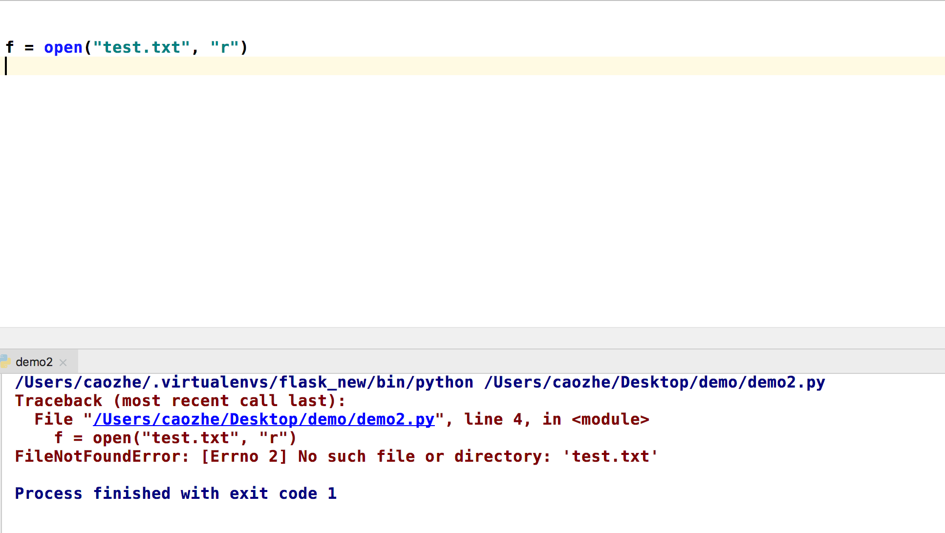
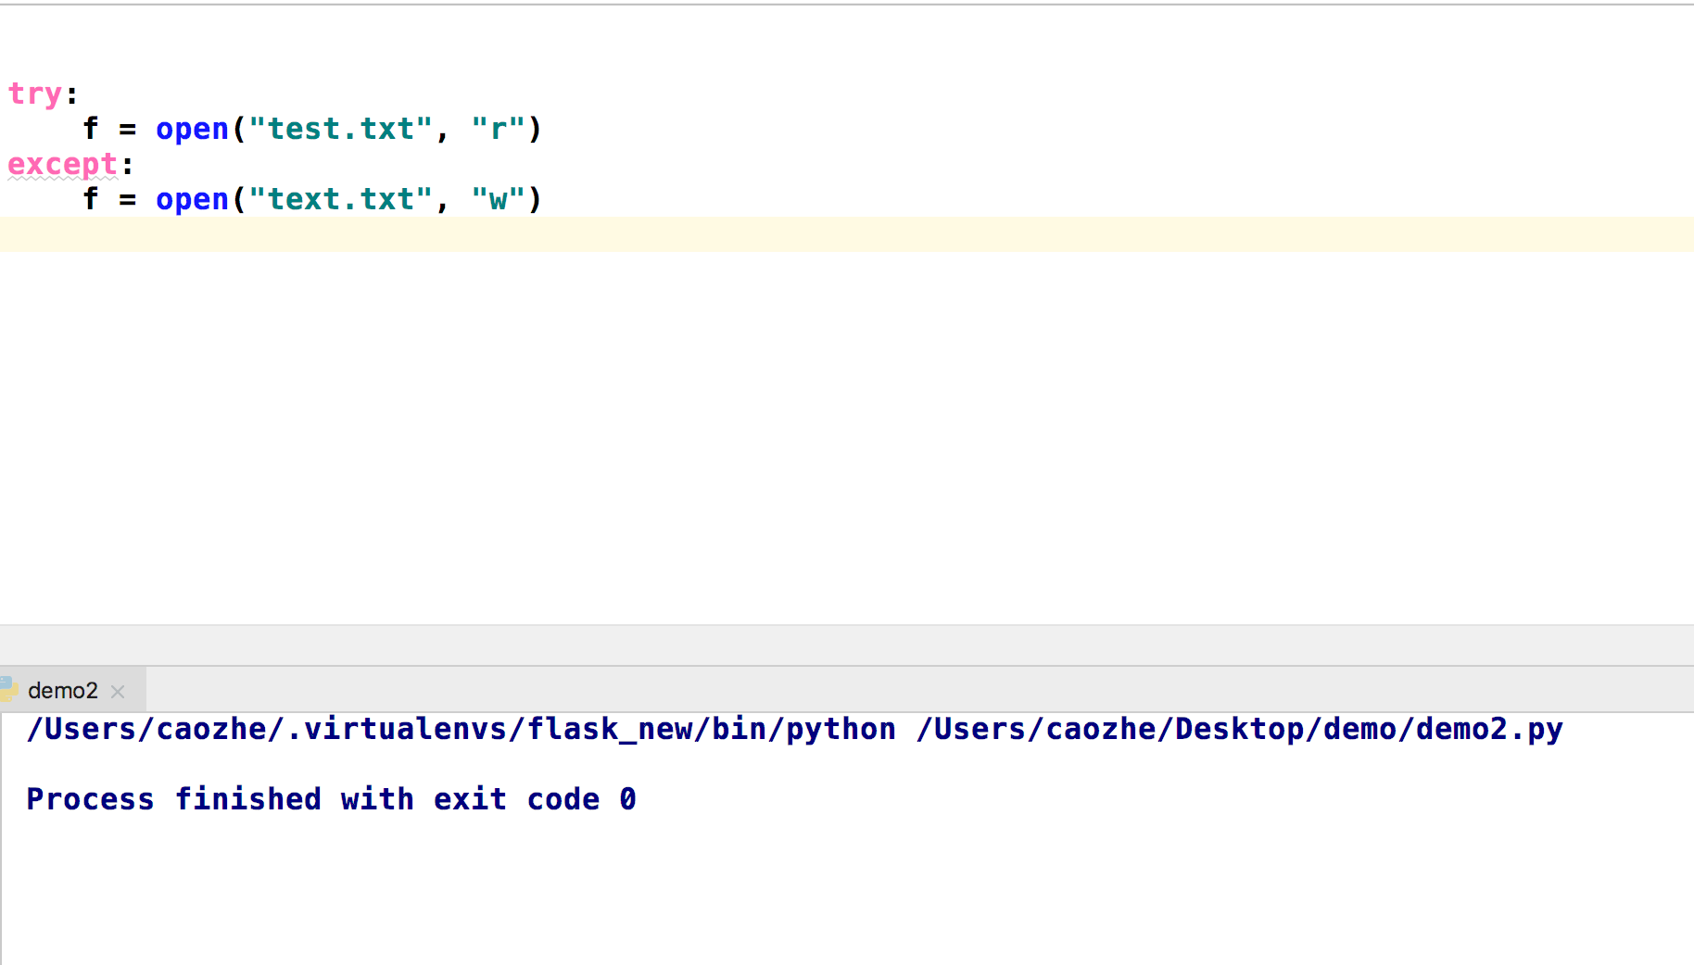
4.初识异常
10.2 对比try前和try后

Slide 66
4.初识异常
10.3 动手写一写

Slide 67
章
初识异常
了解异常
体验异常
异常类型
节
Section

Slide 68
目标
能够通过错误代码提示找到异常类
TARGET

Slide 69
4.初识异常
11.1 视频讲解
异常类究竟是如何在代码中体现的呢？

Slide 70
4.初识异常
11.2 常见的异常类
ZeroDivisionError 除(或取模)零 (所有数据类型)
AttributeError 对象没有这个属性
ImportError 导入模块/对象失败
TypeError 对类型无效的操作

Slide 71
章
异常捕获
捕获指定异常
捕获多个指定异常
捕获异常描述信息
捕获所有异常
异常的else
异常的finally
节
Section

Slide 72
目标
能够写出捕获指定异常的代码
TARGET

Slide 73
5. 异常捕获
12.1 视频讲解
如何捕获指定异常呢？

Slide 74
5. 异常捕获
12.2 异常作用
通过对捕获异常的学习，我们可以观察到那些现象呢？
现象：控制台没有输出红色的报错，而是输出自定义的异常信息。
作用：如果不进行异常捕获，那么代码会报错，整个代码就结束了运行，如果有异常捕获，
那么代码就不会出现错误，而是显示异常，不影响后面代码的运行。

Slide 75
章
异常捕获
捕获指定异常
捕获多个指定异常
捕获异常描述信息
捕获所有异常
异常的else
异常的finally
节
Section

Slide 76
目标
知道如何捕获多个异常
TARGET

Slide 77
5. 异常捕获
13.1 视频讲解
如果代码出现多个异常，该如何捕获呢？

Slide 78
5. 异常捕获
13.2 捕获多个异常
为什么要捕获多个异常？
往往在我们写某一块代码中，有可能不仅仅出现一个异常，那么可以设置多个异常信息捕获。

Slide 79
章
异常捕获
捕获指定异常
捕获多个指定异常
捕获异常描述信息
捕获所有异常
异常的else
异常的finally
节
Section

Slide 80
目标
如何打印出异常描述信息
TARGET

Slide 81
5. 异常捕获
14.1 视频讲解
如何捕获异常描述信息？

Slide 82
5. 异常捕获
14.2 捕获异常信息的作用
为什么要捕获异常信息呢？
注意：如果不捕获异常信息，如果代码出现了异常，然而我们又去捕获了异常，是看不到任何异常信息的。不方便我们去找到问题的根源，解决bug。
我给大家准备了2个图来说明这个问题。

Slide 83
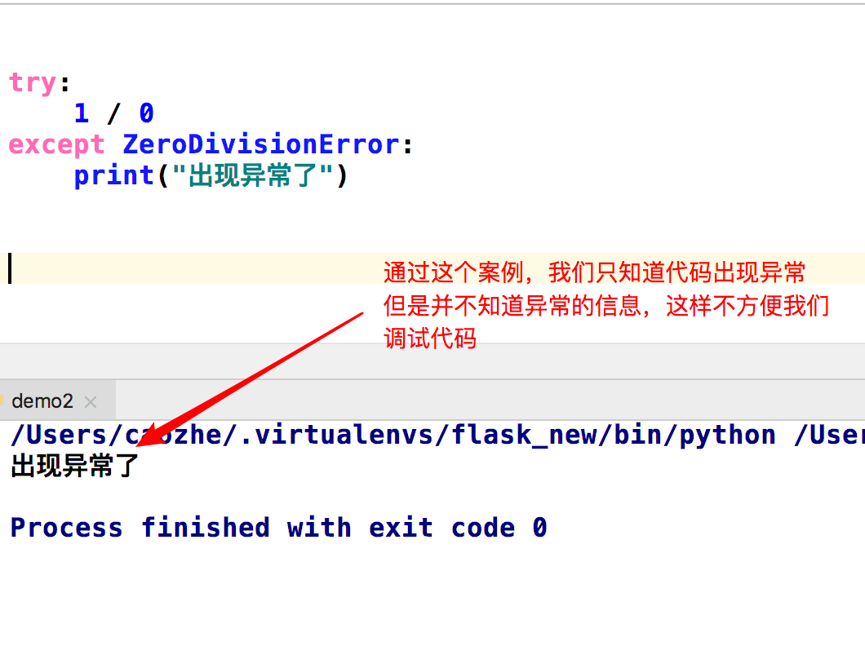
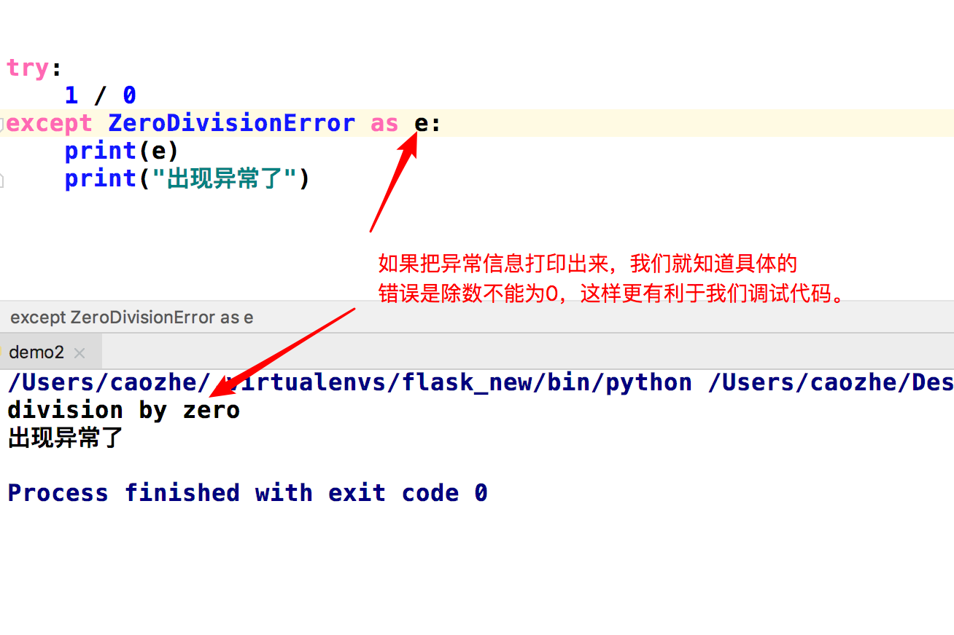
5. 异常捕获
14.3 图解

Slide 84
章
异常捕获
捕获指定异常
捕获多个指定异常
捕获异常描述信息
捕获所有异常
异常的else
异常的finally
节
Section

Slide 85
目标
如何捕获所有异常
TARGET

Slide 86
5. 异常捕获
15.1 使用变量-视频讲解
如何捕获所有异常？

Slide 87
5. 异常捕获
15.2 提问
为什么要捕获所有异常？
如果你不确定代码中有哪些异常，可以直接使用Exception进行捕获。

Slide 88
5. 异常捕获
15.3 总结
关于异常捕获的关键字？
try
except
Exception
as

Slide 89
异常捕获
捕获指定异常
捕获多个指定异常
捕获异常描述信息
捕获所有异常
异常的else
异常的finally
章
节
Section

Slide 90
目标
了解else的用法
TARGET

Slide 91
5. 异常捕获
16.1 视频讲解
else究竟起到什么作用呢？

Slide 92
5. 异常捕获
16.2 认识else
什么是else？
所谓else，就是当try中的代码没有出现异常，那么不去执行except，直接执行else中的内容。

Slide 93
章
异常捕获
捕获指定异常
捕获多个指定异常
捕获异常描述信息
捕获所有异常
异常的else
异常的finally
节
Section

Slide 94
目标
了解finally的用法
TARGET

Slide 95
5. 异常捕获
16.1 Debug工具-视频讲解
finally在异常中起到什么作用呢？

Slide 96
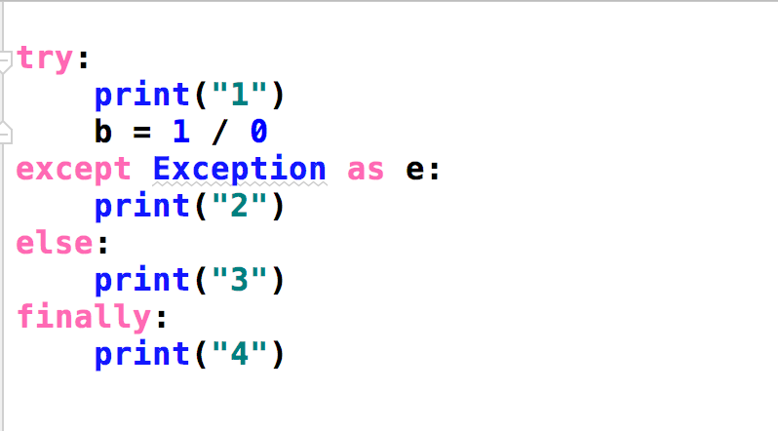
5. 异常捕获
16.2 说出下面代码的打印结果

Slide 97
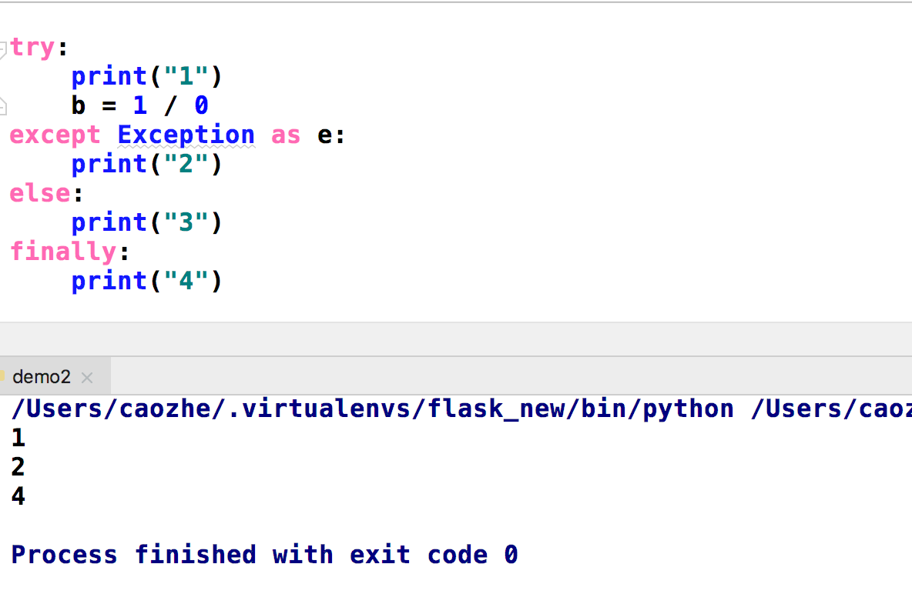
5. 异常捕获
16.3 解析
finally：无论有没有异常都要执行finally中的代码

Slide 98
章
异常传递
cmd运行python文件
异常传递思路分析
异常传递代码实现
节
Section

Slide 99
目标
会使用cmd运行python文件
TARGET

Slide 100
6.异常传递
16.1 认识数据类型
怎样通过CMD运行python文件呢？

Slide 101
6.异常传递
16.2 操作步骤
在windows中打开存放Python文件的文件夹
将文件夹的路径删除
写入cmd，敲击火车
进入终端，运行python3 xxxx.py
同学们动手操作一下

Slide 102
章
异常传递
cmd运行python文件
异常传递思路分析
异常传递代码实现
节
Section

Slide 103
目标
了解异常的传递过程
TARGET

Slide 104
6.异常传递
16.1 视频讲解
异常是如何传递的？

Slide 105
6.异常传递
16.2 核心思想
异常传递的核心思想：先执行第一个try中的代码，如果没有异常。再去执行第二个try中的代码。
使用时机：在一个代码块中，一部分代码异常直接会影响到另一部分的代码，需要分别进行异常捕获。

Slide 106
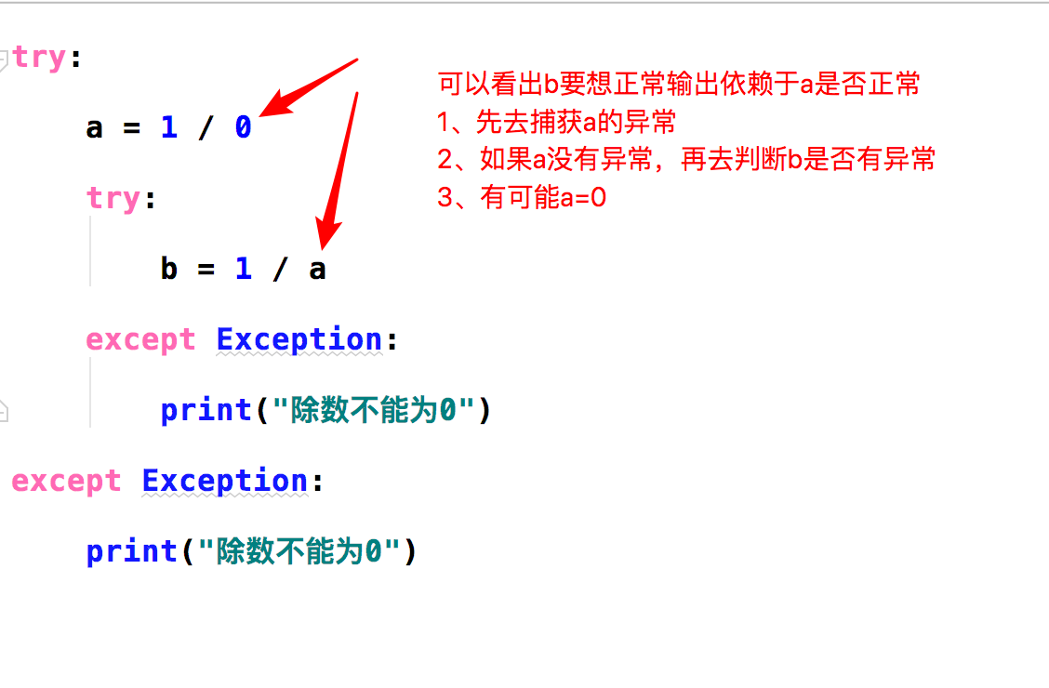
6.异常传递
16.3 代码演示

Slide 107
章
异常传递
cmd运行python文件
异常传递思路分析
异常传递代码实现
节
Section

Slide 108
目标
能够实现异常传递的代码
TARGET

Slide 109
6.异常传递
17.1 视频讲解
异常传递的代码究竟如何实现呢？

Slide 110
6.异常传递
17.2 实现步骤
尝试打开只读文件（第一个异常捕获）
循环读取内容（while True）
内容的读取方式，一行一行的读（readlines）
循环需要终止，终止条件break（读取的内容为空）
读的过程中也有可能出现异常（第二个异常捕获）

Slide 111
章
自定义异常
自定义异常的作用
自定义异常思路分析
自定义异常代码实现
自定义异常捕获异常
节
Section

Slide 112
目标
能够说出自定义异常的作用
TARGET

Slide 113
7.自定义异常
18.1 视频讲解
为什么要自定义异常呢？

Slide 114
7.自定义异常
18.2 自定义异常作用
自定义异常究竟有哪些应用场景呢？
校验输入文本信息格式是否正确
写一些代码提供给其他开发者使用

Slide 115
章
自定义异常
自定义异常的作用
自定义异常思路分析
自定义异常代码实现
自定义异常捕获异常
节
Section

Slide 116
目标
能够掌握自定义异常的实现逻辑
TARGET

Slide 117
7.自定义异常
19.1 视频讲解
自定义异常如何实现的？

Slide 118
7.自定义异常
19.2 实现思路
自定义异常实现的思路？
明确需求：密码长度不足三位，报出异常。
自定义异常类（继承Exception）。
定义初始化方法（接收密码长度，和规定最小长度）。
定义__str__方法格式化异常类的输出内容。
编写代码输入con，判断长度是否小于3。
如果小于3，抛出异常raise。

Slide 119
章
自定义异常
自定义异常的作用
自定义异常思路分析
自定义异常代码实现
自定义异常捕获异常
节
Section

Slide 120
目标
能够实现自定义异常类的代码编写
TARGET

Slide 121
7.自定义异常
20.1 视频讲解
有了思路，该如何编写代码呢？

Slide 122
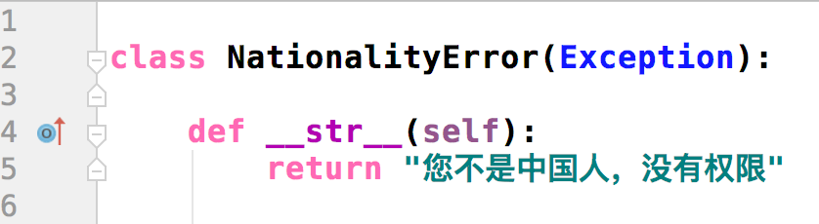
7.自定义异常
20.2 一个demo练习
如何自定义一个判断中国国籍的异常类？
自定义异常类（继承Exception）
定义__str__方法格式化异常类的输出内容。

Slide 123
章
自定义异常
自定义异常的作用
自定义异常思路分析
自定义异常类代码实现
自定义异常捕获异常
节
Section

Slide 124
目标
能够实现捕获自定义异常类
TARGET

Slide 125
7.自定义异常
21.1 视频讲解
该怎么样去捕获自定义异常类呢？

Slide 126
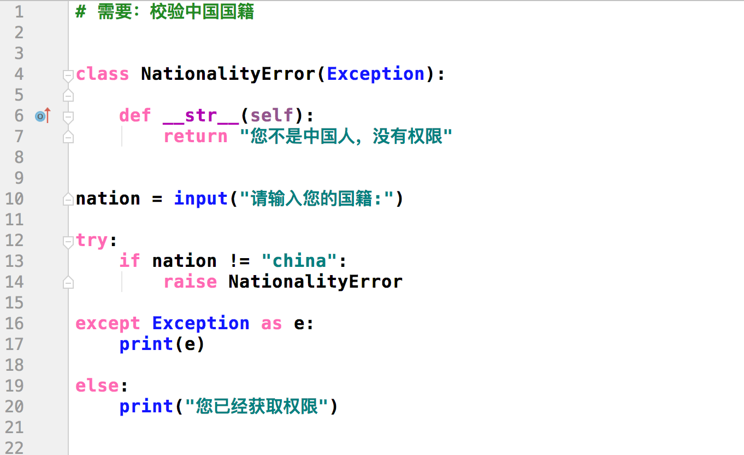
7.自定义异常
21.2 一个demo练习
如何自定义一个校验中国国籍的异常？
自定义异常类（继承Exception）
定义__str__方法格式化异常类的输出内容。
编写代码输入姓名判断是否为china
如果不是，抛出异常raise。

